Slide 1
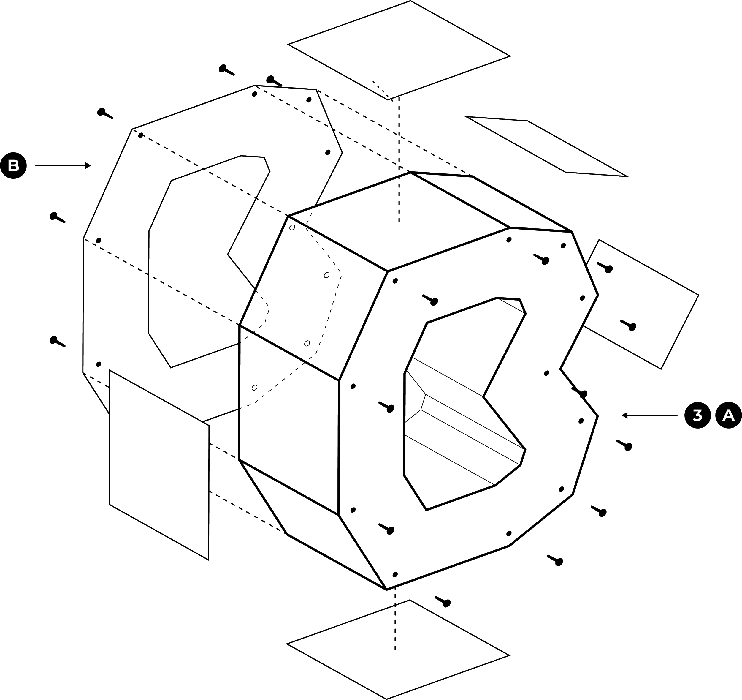



Módulo: Java WEB and JavaTesting
Prototipo: Administración de Entrevistadores
Objetivo: Desarrollar un modulo donde se utilicen las deferentes habilidades adquiridas durante el Diplomado.

Slide 2



INTRODUCCIÓN
La empresa ABC Technologies desea realizar un sistema que le permita automatizar algunas partes de su proceso para agendar entrevistas técnicas (Postwork).
# pág o tema

Slide 3

Problemática a solucionar.
No se tiene una sola lista ordenada y accesible de los entrevistadores.
Se desean unificar las listas existentes en Excel y evitar duplicidad.
La información debe de ser accesible y fácil de usar en todo momento para el personal autorizado.
El portal debería poder adaptarse fácilmente a los cambios que vayan surgiendo conforme crece la empresa.
# pág o tema
Notes:
Bullet points colocar icono acorde al tema al lado

Slide 4
Propuesta de solución.
Generar un portal web que permita visualizar, agregar, modificar y ordenar a los entrevistadores de la empresa.
Se propone tecnología Java por las bondades de sus frameworks (Spring Boot, Hibernete,Thymeleat)
# pág o tema
Notes:
Bullet points colocar icono acorde al tema al lado

Slide 5
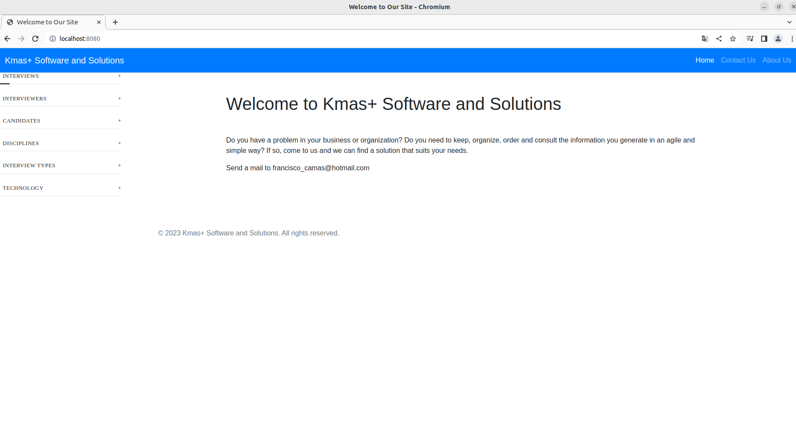

Portal de inicio
Pagina de bienvenida con las secciones de inicio, acerca de nosotros, contacto y menú izquierdo con las opciones para los entrevistadores y los candidatos.
Imagen

Slide 6
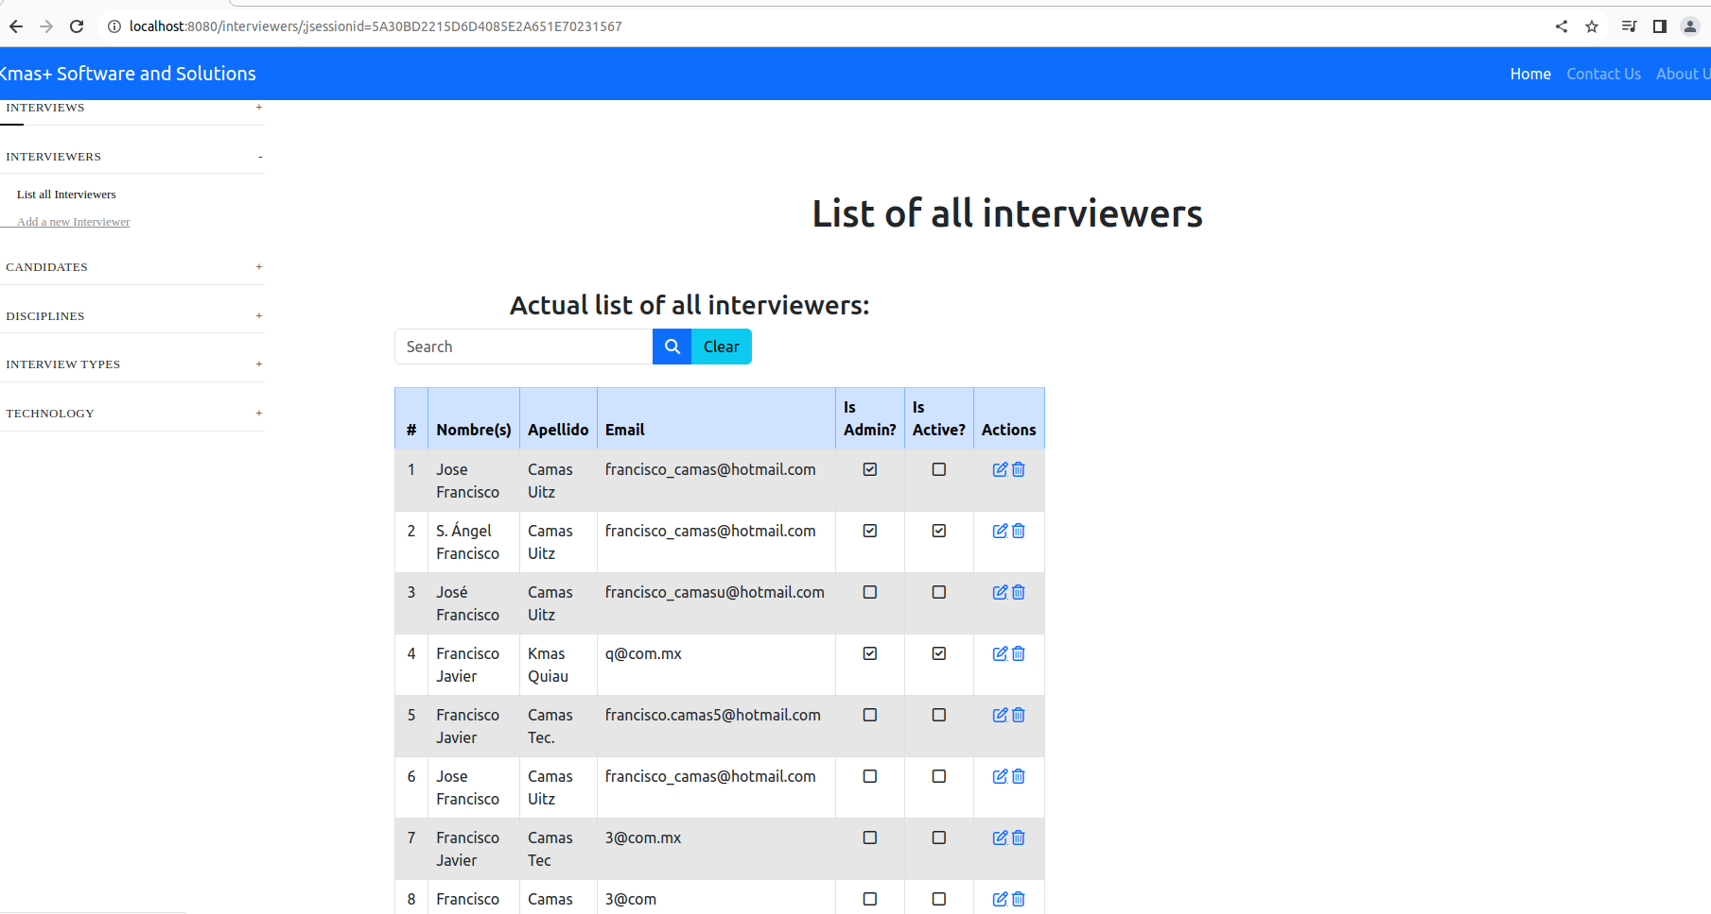
Lista de entrevistadores
Permite visualizar rápidamente la lista de los entrevistadores y buscar un entrevistador.
Imagen

Slide 7
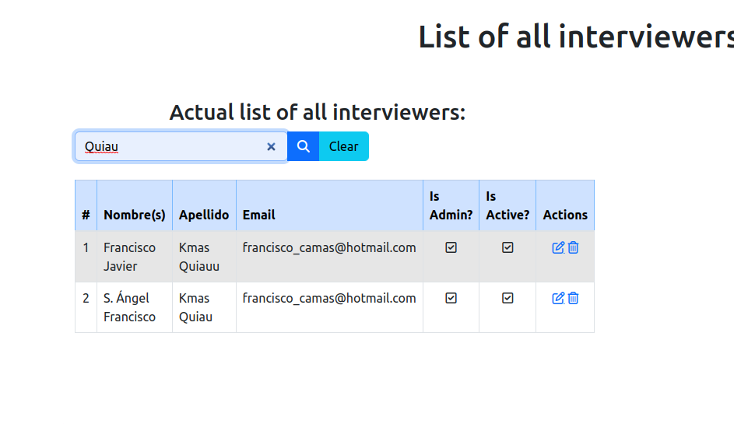
Búsqueda de entrevistadores
Al buscar buscar un entrevistador no es necesario escribir todo el nombre o todo el correo.
Imagen

Slide 8
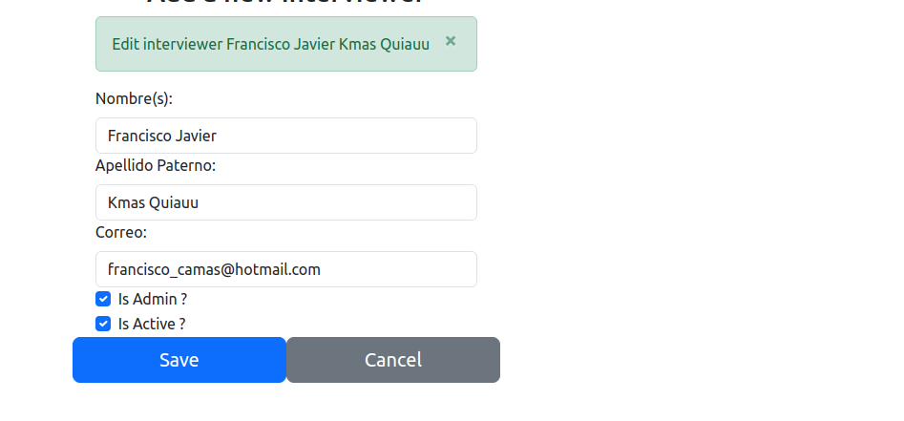
Modificar Entrevistadores
Se puede modificar con facilidad a cada uno de los entrevistadores, la hacer click en el icono con el lápiz, se despliega la información de completa de cada entrevistador.
Imagen

Slide 9
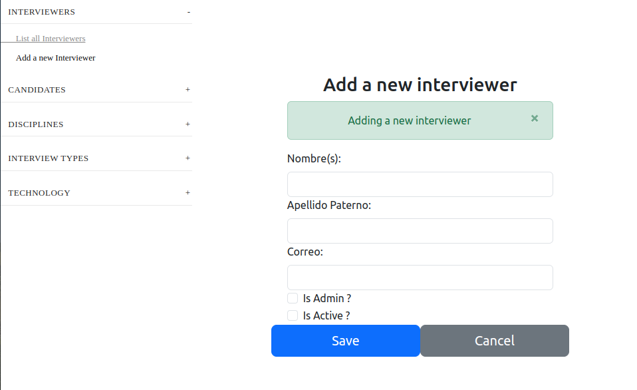
Agregar Entrevistadores
Se puede agregar un nuevo entrevistador, la hacer click en la opción del menú izquierdo, se desplegará un formulario solicitando los datos del nuevo entrevistador.
Imagen

Slide 10
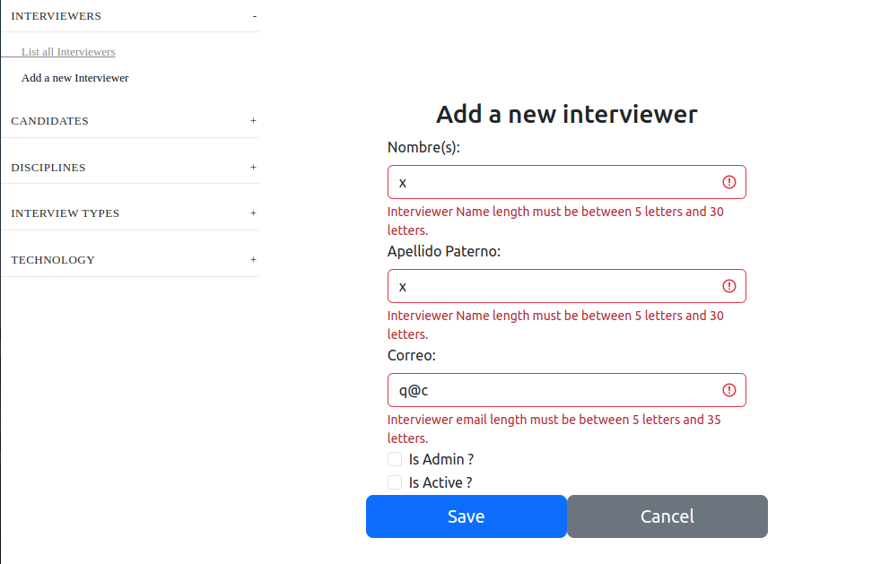
Validaciones
Tanto al agregar como al modificar entrevistadores los datos de los mismos son validados por el sistema.
Imagen

Slide 11
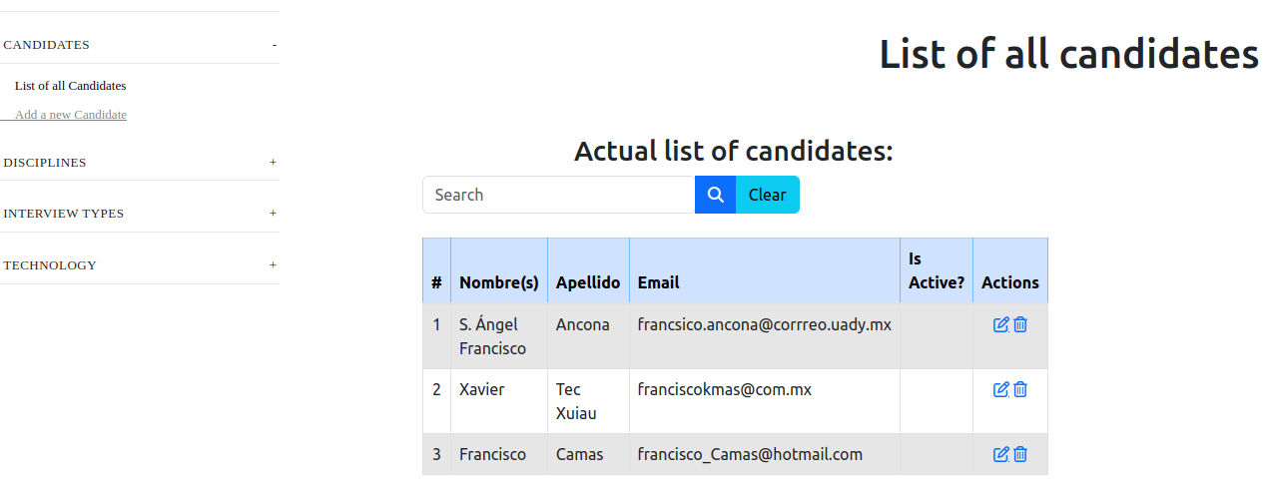
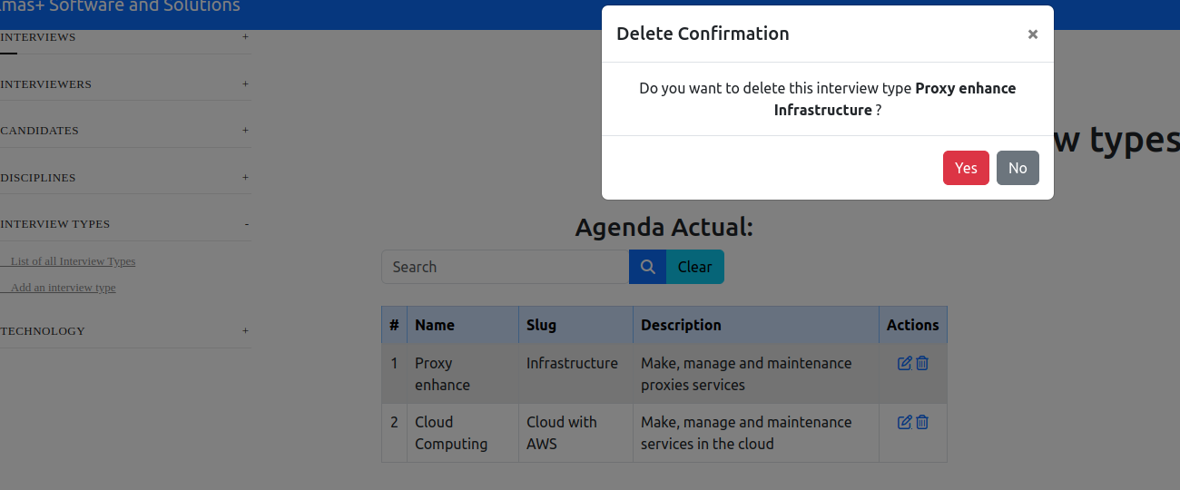
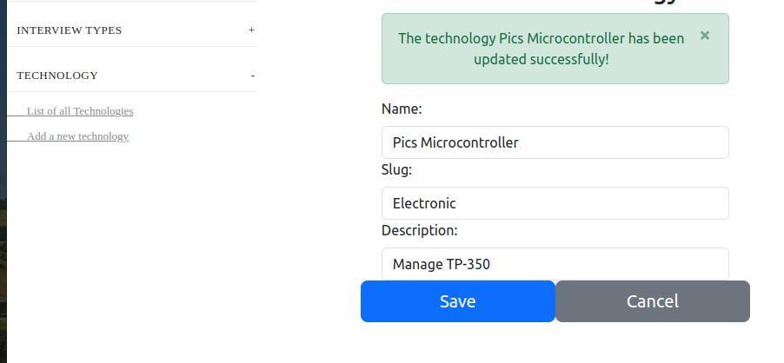
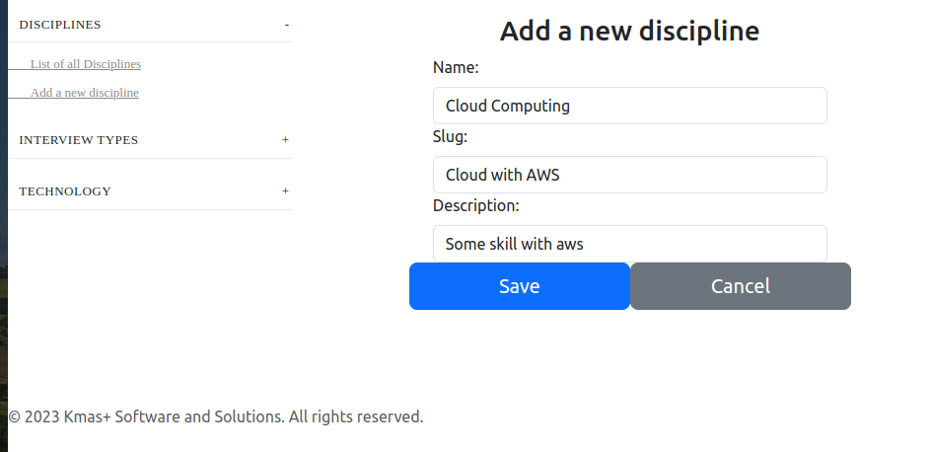
Otros Módulos
Candidatos
Tipos de Entrevista
Imagen
Tecnologías
Disciplinas

Slide 12
Imagen
Demo BEDU Sanatander Prototype Day

Slide 13
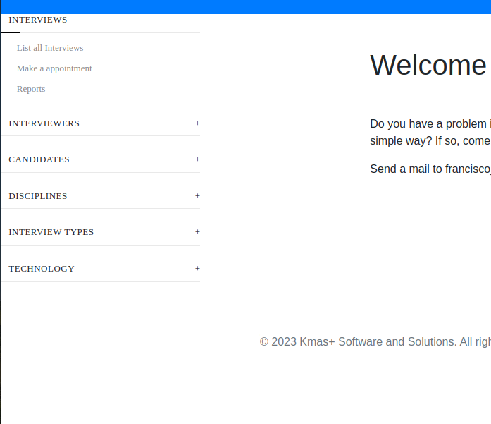
Próximos pasos.
Implementar un modulo que permita agendar las entrevistas usando la información que ya almacena el sistema, permitiendo relacionar entrevistas, candidatos, tecnologías.
Imagen

Slide 14
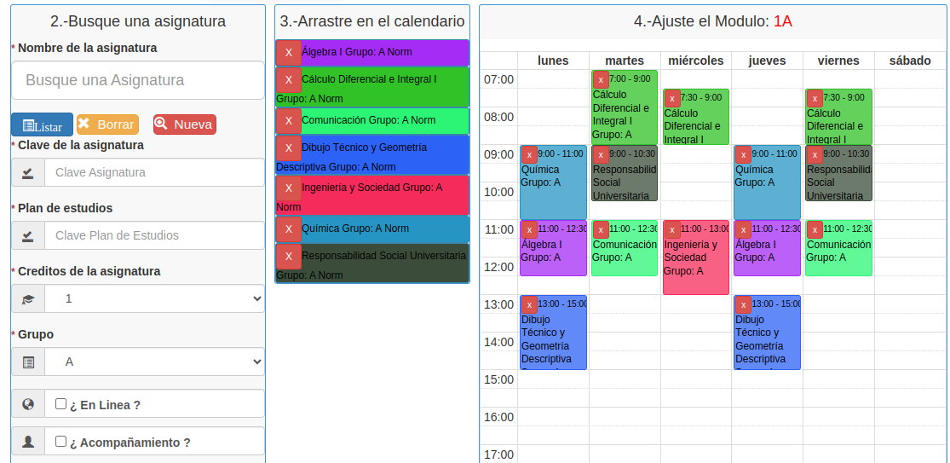
Próximos pasos.
Implementar un calendario, exportar reportes a Excel de MS, importar la información existente.
Imagen

Slide 15

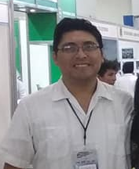
Gracias por su Atención
Francisco Javier Camas Tec.
Notes:
Separador #2 con fotografía (colocar imagen a la altura de la separación de las líneas)

